Slide 1

JOURNAL DE
BORD
2015 - 2016

Slide 2
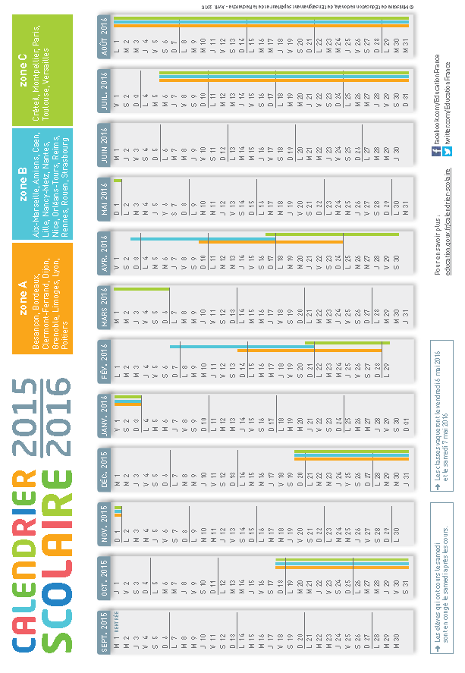

Slide 3
CALENDRIER 2014-2015
SEPTEMBRE | OCTOBRE | NOVEMBRE | DECEMBRE
1 M | 1 J | 1 D Férié | 1 M
2 M | 2 V | 2 L | 2 M
3 J | 3 S | 3 M | 3 J
4 V | 4 D | 4 M | 4 V
5 S | 5 L | 5 J | 5 S
6 D | 6 M | 6 V | 6 D
7 L | 7 M | 7 S | 7 L
8 M | 8 J | 8 D | 8 M
9 M | 9 V | 9 L | 9 M
10 J | 10 S | 10 M | 10 J
11 V | 11 D | 11 M Férié | 11 V
12 S | 12 L | 12 J | 12 S
13 D | 13 M | 13 V | 13 D
14 L | 14 M | 14 S | 14 L
15 M | 15 J | 15 D | 15 M
16 M | 16 V | 16 L | 16 M
17 J | 17 S | 17 M | 17 J
18 V | 18 D | 18 M | 18 V
19 S | 19 L | 19 J | 19 S
20 D | 20 M | 20 V | 20 D
21 L | 21 M | 21 S | 21 L
22 M | 22 J | 22 D | 22 M
23 M | 23 V | 23 L | 23 M
24 J | 24 S | 24 M | 24 J
25 V | 25 D | 25 M | 25 V
26 S | 26 L | 26 J | 26 S
27 D | 27 M | 27 V | 27 D
28 L | 28 M | 28 S | 28 L
29 M | 29 J | 29 D | 29 M
30 M | 30 V | 30 L | 30 M
 | 31 S |  | 31 J

Slide 4
JANVIER | FEVRIER | MARS | AVRIL
1 V | 1 L | 1 M | 1 V
2 S | 2 M | 2 M | 2 S
3 D | 3 M | 3 J | 3 D
4 L | 4 J | 4 V | 4 L
5 M | 5 V | 5 S | 5 M
6 M | 6 S | 6 D | 6 M
7 J | 7 D | 7 L | 7 J
8 V | 8 L | 8 M | 8 V
9 S | 9 M | 9 M | 9 S
10 D | 10 M | 10JM | 10 D
11 L | 11 J | 11 V | 11 L
12 M | 12 V | 12 S | 12 M
13 M | 13 S | 13 D | 13 M
14 J | 14 D | 14 L | 14 J
15 V | 15 L | 15 M | 15 V
16 S | 16 M | 16 M | 16 S
17 D | 17 M | 17 J | 17 D
18 L | 18 J | 18 V | 18 L
19 M | 19 V | 19 S | 19 M
20 M | 20 S | 20 D | 20 M
21 J | 21 D | 21 L | 21 J
22 V | 22 L | 22 M | 22 V
23 S | 23 M | 23 M | 23 S
24 D | 24 M | 24 J | 24 D
25 L | 25 J | 25 V | 25 L
26 M | 26 V | 26 S | 26 M
27 M | 27 S | 27 D Pâques | 27 M
28 J | 28 D | 28 L Férié | 28 J
29 V | 29 L | 29 M | 29 V
30 S |  | 30 M | 30 S
31 D |  | 31 J

Slide 5
MAI | JUIN | JUILLET | AOUT
1 D Férié | 1 M | 1 V | 1 L
2 L | 2 J | 2 S | 2 M
3 M | 3 V | 3 D | 3 M
4 M | 4 S | 4 L | 4 J
5 J Férié | 5 D | 5 M | 5 V
6 V | 6 L | 6 M | 6 S
7 S | 7 M | 7 J | 7 D
8 D | 8 M | 8 V | 8 L
9 L | 9 J | 9 S | 9 M
10 M | 10 V | 10 D | 10 M
11 M | 11 S | 11 L | 11 J
12 J | 12 D | 12 M | 12 V
13 V | 13 L | 13 M | 13 S
14 S | 14 M | 14 J | 14 D
15 D | 15 M | 15 V | 15 L
16 L Férié | 16 J | 16 S | 16 M
17 M | 17 V | 17 D | 17 M
18 M | 18 S | 18 L | 18 J
19 J | 19 D | 19 M | 19 V
20 V | 20 L | 20 M | 20 S
21 S | 21 M | 21 J | 21 D
22 D | 22 M | 22 V | 22 L
23 L | 23 J | 23 S | 23 M
24 M | 24 V | 24 D | 24 M
25 M | 25 S | 25 L | 25 J
26 J | 26 D | 26 M | 26 V
27 V | 27 L | 27 M | 27 S
28 S | 28 M | 28 J | 28 D
29 D | 29 M | 29 V | 29 L
30 L | 30 J | 30 S | 30 M
31 M |  | 31 D | 31 M

Slide 6
SUIVI DES 108 HEURES
* Les obligations de service des enseignants à partir de la rentrée 2013
(Réf : circulaire 2013-019 du 04/02/2013)
La circulaire citée en référence prévoit nos nouvelles obligations de service qui se substituent à celles de la circulaire de 2008.
Finies les 60 heures d’aide personnalisée, place aux Activités Pédagogiques Complémentaires à raison de 36 heures annuelles.
Le contenu de la circulaire :
A) Le service des enseignants du 1er degré s'organise en 24 heures hebdomadaires d'enseignement à tous les élèves et 3 heures hebdomadaires en moyenne annuelle, soit 108 heures annuelles, effectuées sous la responsabilité de l’IEN.
B) Ces 108 heures annuelles de service se répartissent de la manière suivante :
ü 60 heures réparties ainsi :
- 36 heures pour des activités pédagogiques complémentaires organisées par groupes restreints d'élèves :
ð pour l'aide aux élèves en difficulté,
ð pour une aide au travail personnel
ð ou pour une activité prévue par le projet d'école ;
- 24 heures pour un temps de travail consacré (en moyenne 45 mn/semaine) :
ð à l'identification des besoins des élèves,
ð à l'organisation des activités pédagogiques complémentaires
ð à leur articulation avec les autres moyens mis en œuvre dans le cadre du projet d'école pour aider les élèves (scolarisation des enfants de moins de trois ans, dispositif « plus de maîtres que de classes », l'amélioration de la fluidité des parcours entre les cycles).
ü 24 heures forfaitaires consacrées :
- à des travaux en équipes pédagogiques (activités au sein des conseils des maîtres de l'école et des conseils des maîtres de cycle) ;
- à l'élaboration d'actions visant à améliorer la continuité pédagogique entre les cycles et la liaison entre l'école et le collège ;
- aux relations avec les parents ;
- à l'élaboration et au suivi des projets personnalisés de scolarisation des élèves handicapés.
ü 18 heures consacrées à l'animation pédagogique et à des actions de formation continue. Les actions de formation continue doivent représenter au moins la moitié des dix-huit heures et être, pour tout ou partie, consacrées à des sessions de formation à distance, sur des supports numériques.
ü 6 heures consacrées à la participation aux conseils d'école obligatoires.

Slide 7
SUIVI DES 108 HEURES
L’organisation des 36 heures annuelles d’APC :
Le décret 2013-77 du 24/01/2013, relatif à l’organisation du temps scolaire, précise « L'organisation générale de ces activités pédagogiques complémentaires est arrêtée par l'inspecteur de l'éducation nationale de la circonscription, sur proposition du conseil des maîtres. »
Ce décret est corroboré par le nouveau règlement intérieur des écoles de la Savoie qui ne cite pas l’IEN dans son article 2.4.2. Organisation d’activités pédagogiques complémentaires
« Les élèves peuvent bénéficier chaque semaine d’activités pédagogiques complémentaires organisées par petits groupes selon les modalités prévues par le conseil des maîtres. »
A aucun moment, le Maire de la commune ne peut imposer la place des Activités Pédagogiques Complémentaires qui relèvent de l’Education Nationale.
C’est donc bien le Conseil des maîtres qui définit l’organisation de ces temps d’APC.
Elles peuvent, par exemple, être organisées à raison de :
ð 1 heure/semaine pendant 36 semaines
ð 1 heure 30/semaine pendant 24 semaines
ð 2 heures/semaine pendant 18 semaines
ð 4 heures/semaine pendant 9 semaines
ð 2 heures/semaine pendant 12 semaines puis 1 heure/semaine pendant 12 autres semaines
ð etc.
Aucun texte n’oblige :
ð les écoles à organiser ces temps d’APC durant le temps d’activités éducatives périscolaires organisées par les communes ;
ð les enseignants à être présents à l’école durant le temps de ces mêmes activités éducatives, même si les IEN tentent de l’exiger (les 24 heures de préparation des APC peuvent être effectuées à un autre moment) ;
ð tous les enseignants d’une même école, à effectuer au même horaire et à la même période les APC ;
ð les enseignants à encadrer les activités périscolaires organisés par la ville sauf s’ils le souhaitent et sont rémunérés par la commune.
Mais, la circulaire de rentrée 2013-060 du 6 avril 2013 précise :
« Les activités pédagogiques complémentaires (APC) seront organisées dans toutes les écoles. Elles se substituent à l'aide personnalisée, et visent soit à aider les élèves lorsqu'ils rencontrent des difficultés dans leurs apprentissages, soit à les accompagner dans leur travail personnel ou leur proposer toute autre activité prévue par le projet d'école. Dans les écoles qui n'ont pas choisi la semaine de quatre jours et demi à la rentrée prochaine, on veillera à regrouper les APC sur des plages horaires suffisamment longues pour assurer leur efficacité pédagogique, sans amputer le temps de pause méridienne. »
Cela signifie qu’il n’est guère possible de placer les APC durant le temps de pause méridienne en 2013/2014, sauf à Cognin et La Ravoire qui seront en semaine de 4,5 jours dès la rentrée 2013.

Slide 8
SUIVI DES 108 HEURES
BO N°8 DU 21 FÉVRIER 2013
Les 108 heures annuelles se répartissent ainsi pour les enseignants à temps plein en classes « ordinaires » :
60 heures dont 36 sont consacrées à des activités pédagogiques complémentaires en groupes à effectif restreint et un forfait de 24 heures consacrées à l’élaboration collective et à l’organisation de ces activités pédagogiques.
24 heures consacrées aux conseils de maîtres et de cycle, élaboration d’actions visant à améliorer la continuité pédagogique entre les cycles et la liaison entre l’école et le collège, aux relations avec les parents et à l’élaboration et au suivi des projets personnalisés de scolarisation des élèves handicapés;
6 heures de participation aux conseils d’école;
9 heures d’animations pédagogiques + 9 heures de formation continue.
ACTIVITES PEDAGOGIQUES COMPLEMENTAIRES (36 heures avec les enfants + 24 heures de préparation)
Date | Nb séances X Durée APC | Elaboration et organisation | Cumul
Période 1 | ____ X _____ = _____ H | _____ H | _______ H
Période 2 | ____ X _____ = _____ H | _____ H | _______ H
Période 3 | ____ X _____ = _____ H | _____ H | _______ H
Période 4 | ____ X _____ = _____ H | _____ H | _______ H
Période 5 | ____ X _____ = _____ H | _____ H | _______ H
CONSEILS DE MAITRES OU DE CYCLE (24 heures)
Date | Durée | Cumul
__ /__ /____ | _____ H | _____ H
__ /__ /____ | _____ H | _____ H
__ /__ /____ | _____ H | _____ H
__ /__ /____ | _____ H | _____ H
__ /__ /____ | _____ H | _____ H
__ /__ /____ | _____ H | _____ H
Date | Durée | Cumul
__ /__ /____ | _____ H | _____ H
__ /__ /____ | _____ H | _____ H
__ /__ /____ | _____ H | _____ H
__ /__ /____ | _____ H | _____ H
__ /__ /____ | _____ H | _____ H
__ /__ /____ | _____ H | _____ H
CONSEILS D’ECOLE (6 heures)
Date | Durée | Cumul
__ /__ /____ | _____ H | _____ H
__ /__ /____ | _____ H | _____ H
Date | Durée | Cumul
__ /__ /____ | _____ H | _____ H
__ /__ /____ | _____ H | _____ H

Slide 9
SUIVI DES 108 HEURES
LES RENCONTRES PARENTS (collectives ou individuelles à ajouter aux temps de conseils)
Date | Objet/Motif | Durée | Cumul
__ /__ /____ | __________ | ____ h | ____ h
__ /__ /____ | __________ | ____ h | ____ h
__ /__ /____ | __________ | ____ h | ____ h
__ /__ /____ | __________ | ____ h | ____ h
__ /__ /____ | __________ | ____ h | ____ h
__ /__ /____ | __________ | ____ h | ____ h
__ /__ /____ | __________ | ____ h | ____ h
__ /__ /____ | __________ | ____ h | ____ h
__ /__ /____ | __________ | ____ h | ____ h
Date | Objet/Motif | Durée | Cumul
__ /__ /____ | __________ | ____ h | ____ h
__ /__ /____ | __________ | ____ h | ____ h
__ /__ /____ | __________ | ____ h | ____ h
__ /__ /____ | __________ | ____ h | ____ h
__ /__ /____ | __________ | ____ h | ____ h
__ /__ /____ | __________ | ____ h | ____ h
__ /__ /____ | __________ | ____ h | ____ h
__ /__ /____ | __________ | ____ h | ____ h
__ /__ /____ | __________ | ____ h | ____ h
FORMATION CONTINUE ET ANIMATIONS PEDAGOGIQUES (9 heures + 9 heures)
Date | Durée | Cumul
__ /__ /____ | _____ H | _____ H
__ /__ /____ | _____ H | _____ H
__ /__ /____ | _____ H | _____ H
__ /__ /____ | _____ H | _____ H
__ /__ /____ | _____ H | _____ H
__ /__ /____ | _____ H | _____ H
Date | Durée | Cumul
__ /__ /____ | _____ H | _____ H
__ /__ /____ | _____ H | _____ H
__ /__ /____ | _____ H | _____ H
__ /__ /____ | _____ H | _____ H
__ /__ /____ | _____ H | _____ H
__ /__ /____ | _____ H | _____ H
RECAPITULATIF ANNUEL (108 heures)
Activités Pédagogiques
Complémentaires
Conseils de maîtres, de cycle
Rencontres parents
Formations et animations pédagogiques
TOTAL
Conseils d’école
60 heures
24 heures
6 heures
18 heures
108 heures

Slide 10
SUIVI DES 108 HEURES
RECAPITULATIF DES ACTIVITES PEDAGOGIQUES COMPLEMENTAIRES
Il s’agit ici de décrire rapidement les APC proposées tout au long de l’année.
Du … au … | Types d’activités proposées | Jour et heure
__ /__ /____ __ /__ /____ | ________________________________________________________________________________________________________________________________________________________________________ | _____________ _____________
Elèves concernés (nombre ou prénoms) | ____________________________________________________________
__ /__ /____ __ /__ /____ | ________________________________________________________________________________________________________________________________________________________________________ | _____________ _____________
Elèves concernés (nombre ou prénoms) | ____________________________________________________________
__ /__ /____ __ /__ /____ | ________________________________________________________________________________________________________________________________________________________________________ | _____________ _____________
Elèves concernés (nombre ou prénoms) | ____________________________________________________________
__ /__ /____ __ /__ /____ | ________________________________________________________________________________________________________________________________________________________________________ | _____________ _____________
Elèves concernés (nombre ou prénoms) | ____________________________________________________________
__ /__ /____ __ /__ /____ | ________________________________________________________________________________________________________________________________________________________________________ | _____________ _____________
Elèves concernés (nombre ou prénoms) | ____________________________________________________________

Slide 11
MA CLASSE
Mon école:
Nom:……………………………………..………………
Adresse:…………………………………………………………………………………………………………
Tel: ………………………………………….……………
E mail:……………………………………………………
La circonscription:
Mon IEN: ……………………………………………….
La secrétaire:……………………………………………
Tel: ……………………………………………………….
E mail:……………………………………………………
Le RASED:
Psychologue scolaire: ….……………………………….
Permanences: ………………………………………….
Maitresse E:…………………………………..…………
Tel: ………………………………………………………

Slide 12
Mon école
MON ECOLE
MES COLLÈGUES
Classe | Nom | Mail | Téléphone

Slide 13
LISTE DES ELEVES
NOM | PRÉNOM | DATE DE NAISSANCE | TÉLÉPHONE DES FAMILLES | À SAVOIR

Slide 14
LES ANNIVERSAIRES
SEPTEMBRE
OCTOBRE
NOVEMBRE
DECEMBRE
JANVIER
FEVRIER
MARS
AVRIL
MAI
JUIN
JUILLET
AOUT

Slide 15
DOCUMENTS

Slide 16
MA CLASSE
POINTS IMPORTANTS
Projets d’Accueil Individualisés (PAI) renseignés pour certains élèves de la classe :
Nom et prénom de l’élève : ____________________________________________
Précaution(s) particulière(s) : ____________________________________________________________
____________________________________________________________________________________
____________________________________________________________________________________
Nom et prénom de l’élève : ____________________________________________
Précaution(s) particulière(s) : ____________________________________________________________
____________________________________________________________________________________
____________________________________________________________________________________
Dispositions particulières à l’encontre des familles :
(par ex : gardes parentales alternées, désignation d’une assistante maternelle,….)
____________________________________________________________________________________
____________________________________________________________________________________
____________________________________________________________________________________
____________________________________________________________________________________
Modalités de sortie des élèves :
(éviter de demander à l’enseignant remplaçant d’assurer seul la surveillance des sorties d’élèves, sauf pour les classes uniques)
____________________________________________________________________________________
____________________________________________________________________________________
____________________________________________________________________________________
____________________________________________________________________________________
Personnes habilitées à intervenir sur le temps scolaire :
ATSEM
Nom : ________________________________________
Prénom : ______________________________________
Horaires : _____________________________________

Slide 17
MA CLASSE
POINTS IMPORTANTS
Personnes habilitées à intervenir sur le temps scolaire (suite) :
INTERVENANT
Nom : ________________________________________
Prénom : ______________________________________
Discipline : ____________________________________
Horaires : _____________________________________
AUTRE (RASED…)
Nom : ________________________________________
Prénom : ______________________________________
Statut : _______________________________________
Horaires : _____________________________________
Sorties régulières :
Nature : __________________________________________________________________________
Lieu : _____________________________________________________________________________
Jour et horaires : ___________________________________________________________________
Intervenant : _______________________________________________________________________
Accompagnateurs : __________________________________________________________________
Penser à laisser à disposition :
 Cahier d’appel
 Progressions renseignées
 Emploi du temps
 Manuels utilisés
 Liste des élèves avec contacts téléphoniques des familles

Slide 18
FICHE DE RENDEZ-VOUS
Nom de l’élève: …………………………. Date:…/…. Heure:…..
Points abordés: ……………………………………………………………………………………………………………………………………………………………………………………………………………………………………………………………………………………………………………………………………………………………………………………………………………………………………………………………………………………
Informations données par la famille: ……………………………………………………………………………………………………………………………………………………………………………………………………………………………………………………………………………………………………………………………………………………………………………………………………………………………………………………………………………………
Bilan:……………………………………………………………………………………………………………. …………………………………………………………………………………………………………………………………………………………………………………………………………………………………………
Prévoir un autre rendez-vous: OUI NON

Slide 19
COMPTES DE LA CLASSE
Compte classe n°……………
Date | Nature de la pièce comptable | Recettes | Dépenses | Solde
Solde de départ

Slide 20
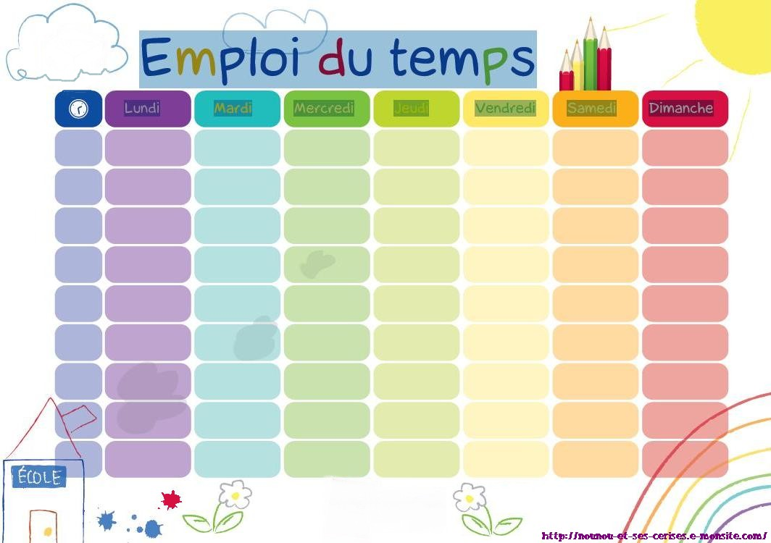
EMPLOI DU TEMPS

Slide 21

PROGRESSIONS

Slide 22

CAHIER DE REUSSITE

Slide 23

SUIVI DES ELEVES

Slide 24
ADMINISTRATIF

Slide 25

MA CLASSE

Slide 26

CONSEILS

